Slide 1
自然作業簿 第12回解答
請自行拿紅筆完成批閱
拿藍筆完成訂正

Slide 2
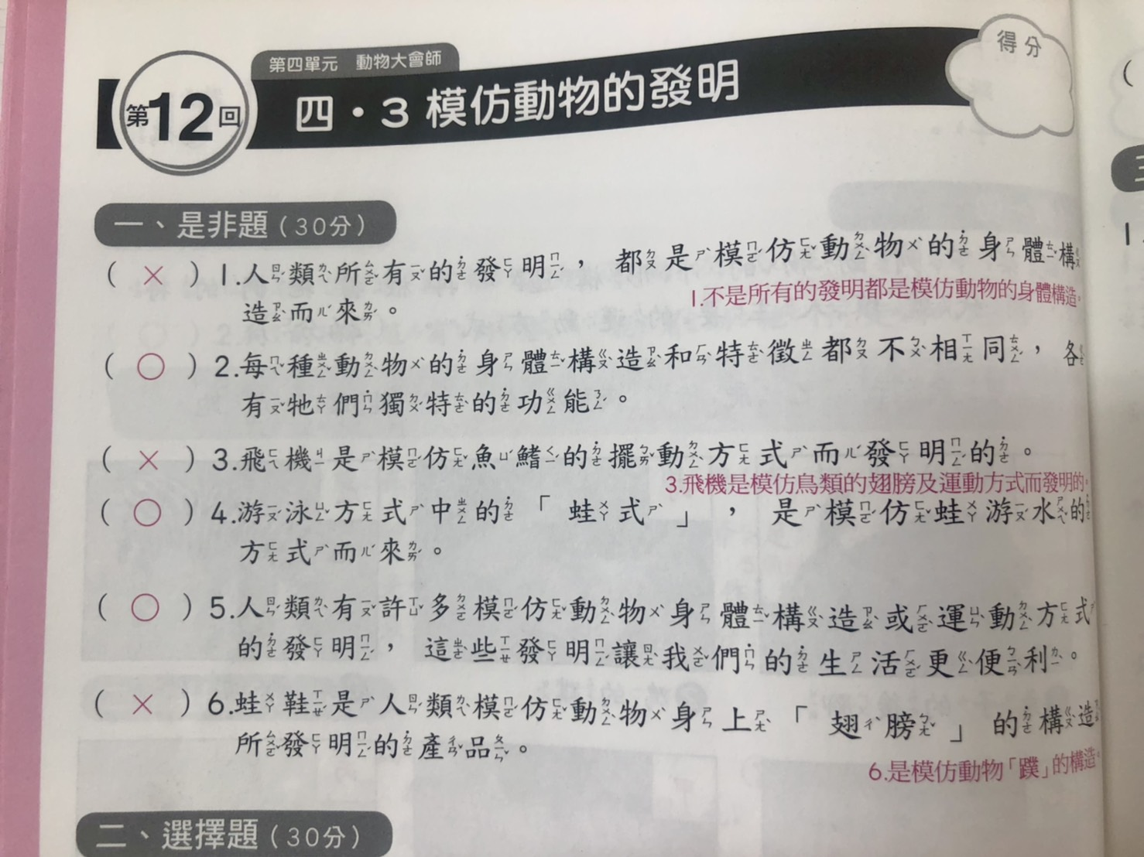

Slide 3
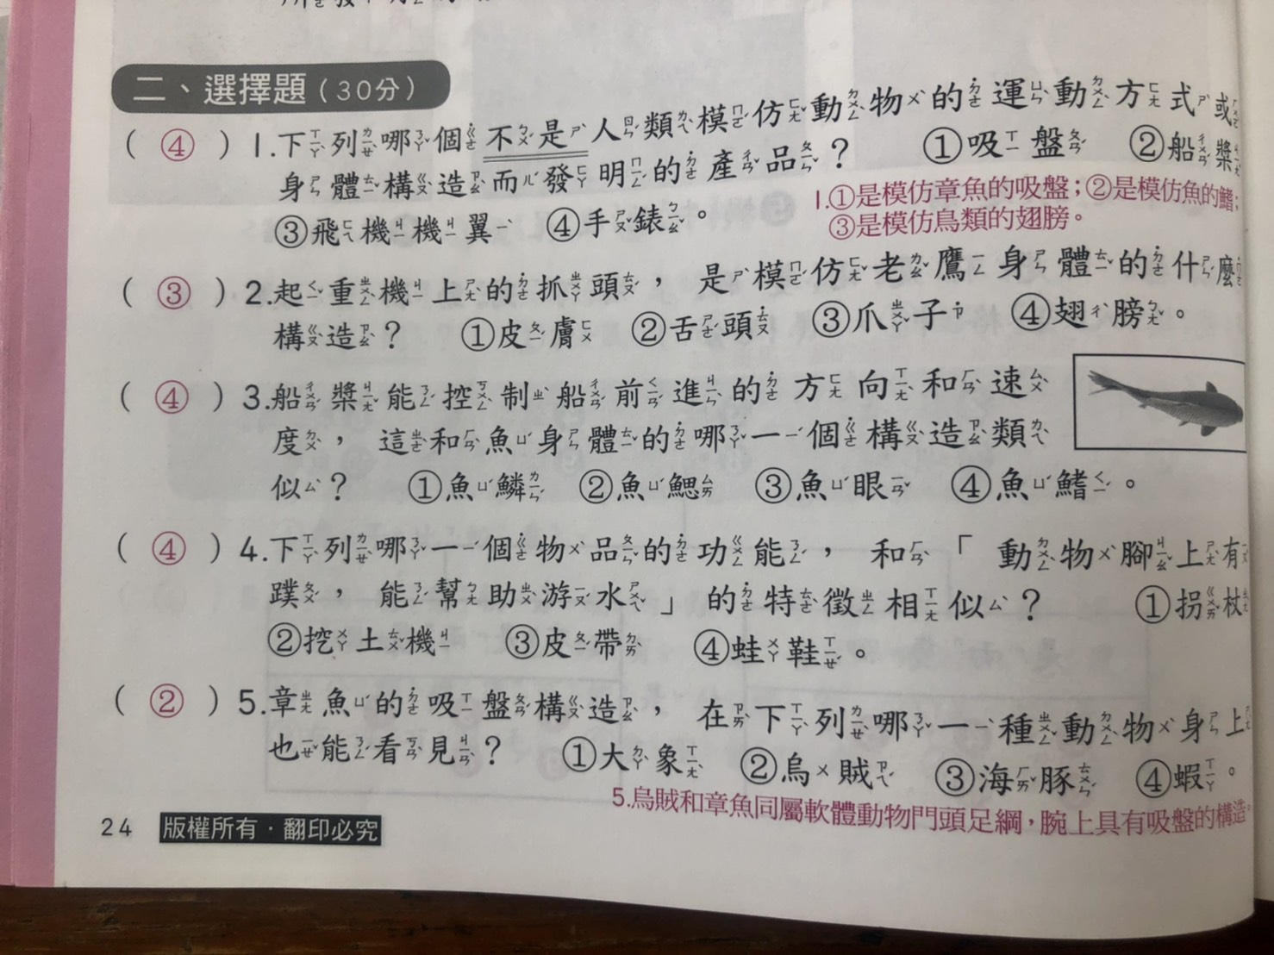

Slide 4
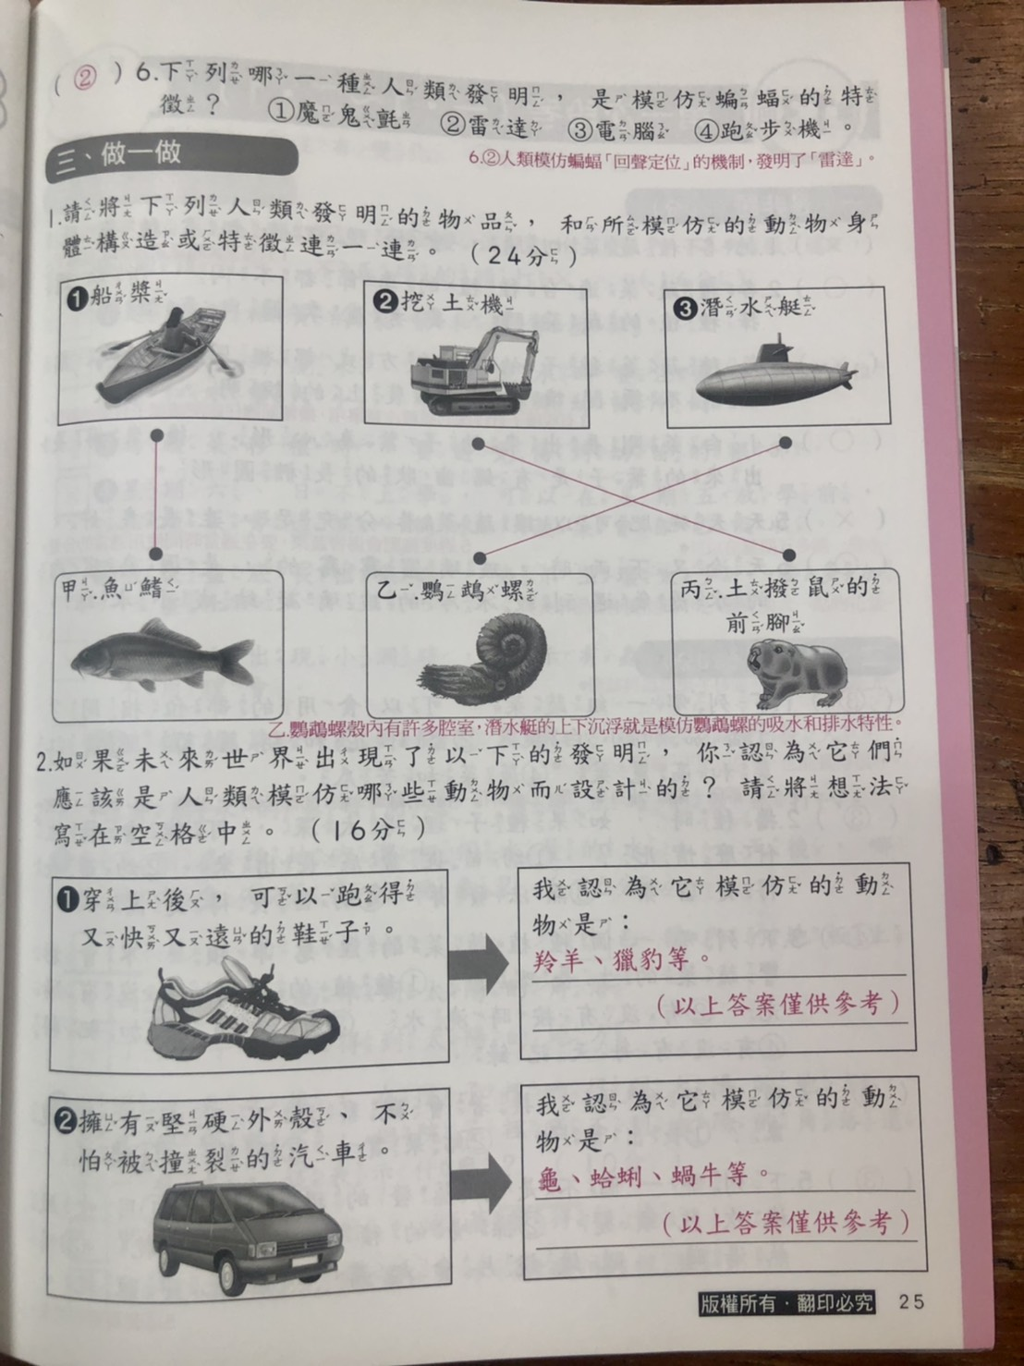

Slide 5
自然作業簿 第17回

